Slide 1
PROJETO MODULAR VSE EM BIM
GERSON LUIZ MARTINES
RICARDO LUIZ LEONARDO LEITE
HUGO CÁSSIO ROCHA

Slide 2
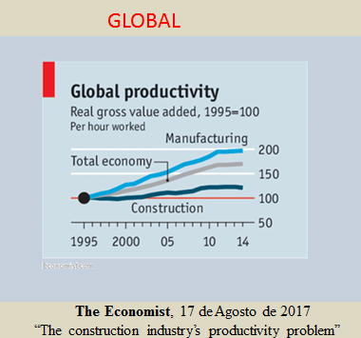
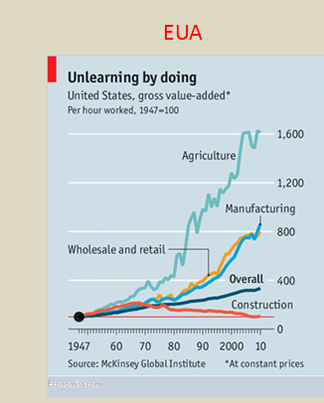
ATRASO NA INDUSTRIA DA CONSTRUÇÃO
Setor com investimentos de US $ 10 trilhões /ano;
Crescimento global de produtividade de 1%/ano nas duas últimas décadas contra 2,8% da economia geral e 3,6% da industria.

Slide 3
ATRASO NA INDUSTRIA DA CONSTRUÇÃO
A baixa produtividade - Construção é uma das indústrias mais fragmentadas do mundo, as estruturas contratantes que regem os projetos estão repletas de alocação de risco incompatível e os proprietários e compradores, que muitas vezes são inexperientes, devem navegar em um mercado desafiador e obscuro. Os resultados são falhas operacionais nas empresas, incluindo projeto deficiente com padronização limitada; tempo insuficiente no planejamento e na implementação do último pensamento sobre gerenciamento e execução de projetos; e uma força de trabalho pouco qualificada. Além disso, o setor de construção é altamente volátil e tem margens de lucro do quartil inferior em comparação com outros setores, restringindo investimentos na tecnologia e digitalização que ajudariam a aumentar a produtividade.
Difundir tecnologia digital, novos materiais e automação avançada. As empresas podem começar tornando a modelagem de informações de construção 3D (BIM) universal dentro da empresa, ao lado do uso de ferramentas de colaboração digital, drones e veículos aéreos não tripulados para digitalização, monitoramento e mapeamento.
Fonte : McKinsey Global Institute - Reinventing construction: A route to higher productivity- FEBRUARY 2017

Slide 4
PROJETO MODULAR
AUMENTO DA QUALIDADE E PRODUTIVIDADE
BIM & PADRÃO
APRENDIZADO
EXPERTISE
Treinamento
Informação
NOVA FORMA DE PROJETAR
NOVA FORMA DE CONTRATAR
NOVA FORMA DE APROVAR

Slide 5
MUDANÇA DE PARADIGMA
para
PROJETOS PARA DEMANDA
PROJETOS SOB DEMANDA
para
PROJETOS PADRÕES
PROJETOS PERSONALIZADOS
MODULARES
CUSTOMIZÁVEIS

Slide 6
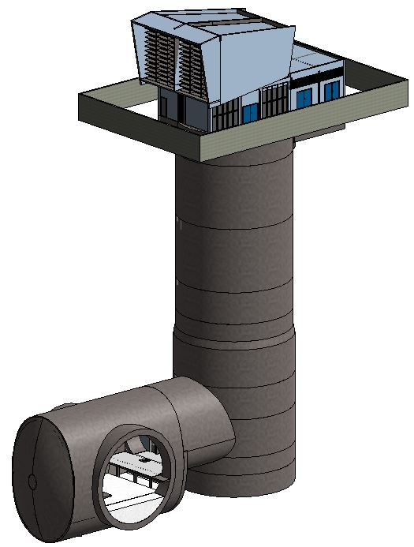
PADRONIZAÇÃO DAS UNIDADES CONSTRUTIVAS
A padronização abrange todas as unidades construtivas como estações, salas técnicas, vias e pátios.
Os padrões terão impacto positivo na qualidade e produtividade na elaboração dos projetos, na qualidade das obras e nos custos e prazos.
Modelagem 3D da VSE (Ventilação e Saída de Emergência)

Slide 7
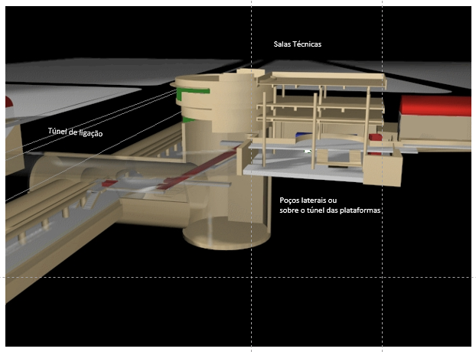
CONCEITO PADRÃO DAS ESTAÇÕES EM TÚNEIS
Salas Técnicas
Túnel de Ligação
Túnel das plataformas
Poços laterais ou sobre o túnel das plataformas
Nos anos 1990 as estações foram concebidas com plataformas em túneis convencionais e acessos em poços circulares

Slide 8
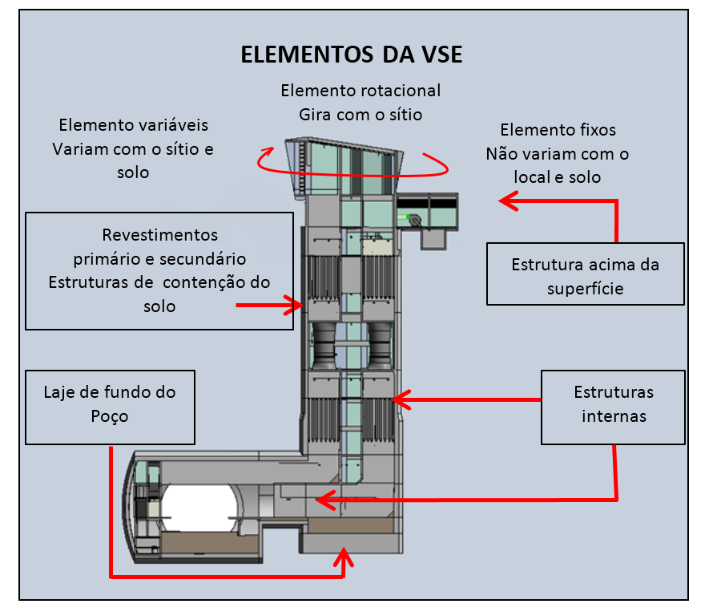
ELEMENTOS ESTRUTURAIS

Slide 9
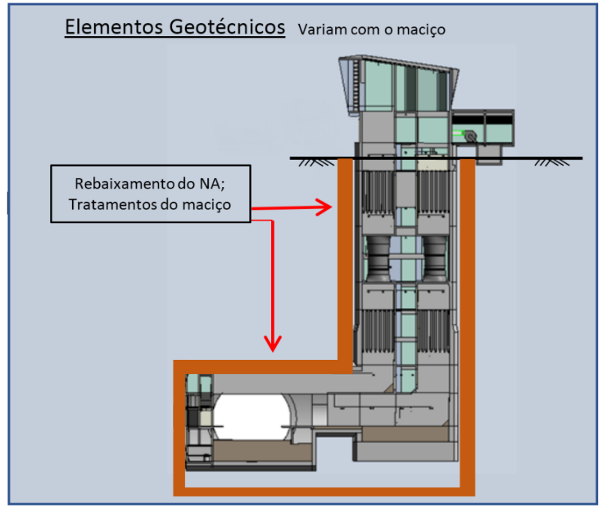
ELEMENTOS DE CONDICIONAMENTO DO MACIÇO

Slide 10
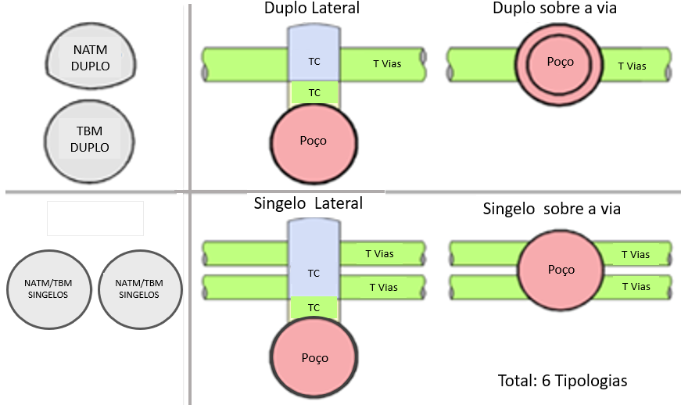
TIPOLOGIAS DAS VSEs
Tipo de túnel
Posição do Poço

Slide 11
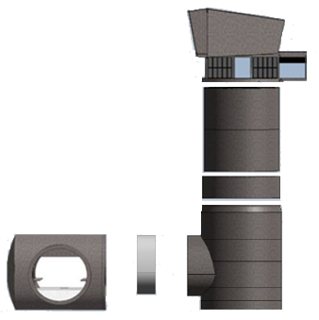
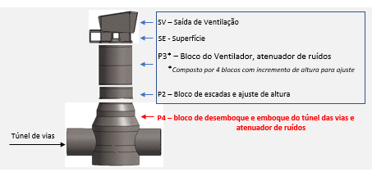
TIPOLOGIAS DAS VSEs
Tipologia 1
SV – Saída de Ventilação
Poço lateral ao túnel das vias
SE - Superfície
P3* – Poço Ventilador e atenuador de ruídos
* composto por 3 blocos com incremento de altura para ajuste
TC
P2 – Bloco de escadas e ajuste de altura
Túnel de Conexão
P1 – bloco de emboque do túnel e atenuador de ruídos
Túnel de vias
TL
Túnel de Ligação (ajuste da extensão)
Tipologia 2
SV – Saída de Ventilação
SE - Superfície
Poço sobre o túnel das vias
P3* – Poço Ventilador e atenuador de ruídos
* composto por 3 blocos com incremento de altura para ajuste
P2 – Bloco de escadas e ajuste de altura
P4 – bloco de desemboque e emboque do túnel das vias e atenuador de ruídos
Túnel das vias

Slide 12
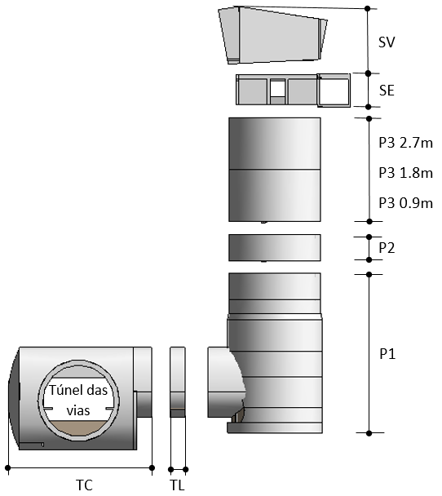
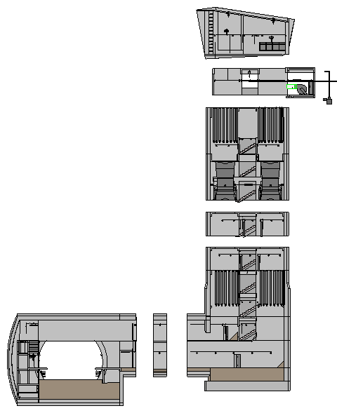
MÓDULOS
Saída da Ventilação
Saída de Emergência
Ventiladores, atenuadores de ruídos e ajuste fino
Profundidade mínima de 34m
Bloco de ajuste de altura
Atenuadores de ruídos
Túnel de Ligação
(ajuste)
Túnel de Conexão com túnel das vias

Slide 13
RESULTADOS ESPERADOS
Adoção de solução única para todas as frentes de elaboração de projetos, de construção civil e de instalação de sistemas;
Menores riscos de mudanças de projeto;
Maior agilidade da análise e aprovação de projeto;
Minimização de retrabalho de projeto;
Impacto positivo na qualidade das obras e nas instalações de sistemas e na produtividade

Slide 14
DETERMINAÇÃO DE PADRÕES DO POÇO

Slide 15
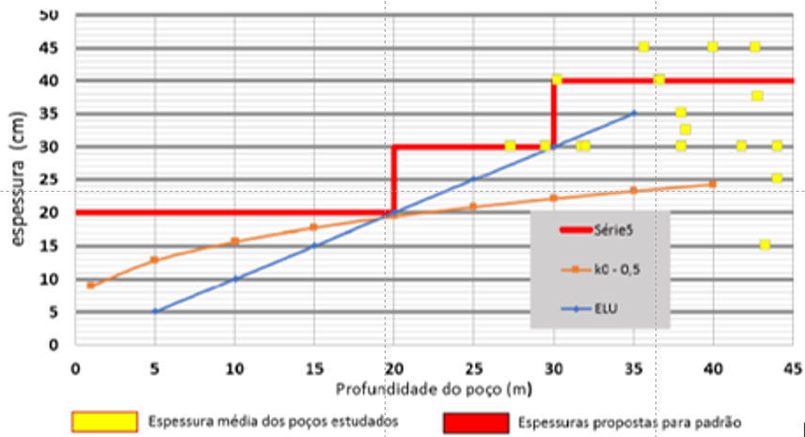
ESCAVAÇÃO DO POÇO
PARÂMETROS PARA DIMENSIONAMENTO DO REVESTIMENTO PRIMÁRIO

Slide 16
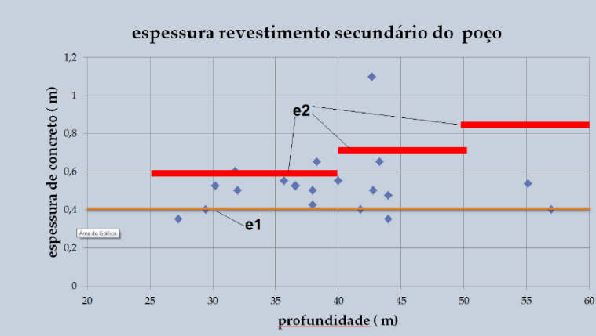
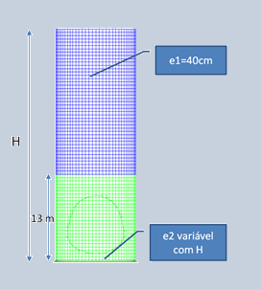
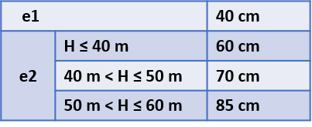
ESCAVAÇÃO DO POÇO
PARÂMETROS PARA DIMENSIONAMENTO DO REVESTIMENTO SECUNDÁRIO
1,2
1,0
0,8
0,6
e1
Espessura de concreto (m)
0,4
0,2
20
25
30
35
40
45
50
55
60
H
Profundidade
e2
Espessura da base de dados
Espessuras calculadas

Slide 17
VÍDEO DA MONTAGEM

Slide 18
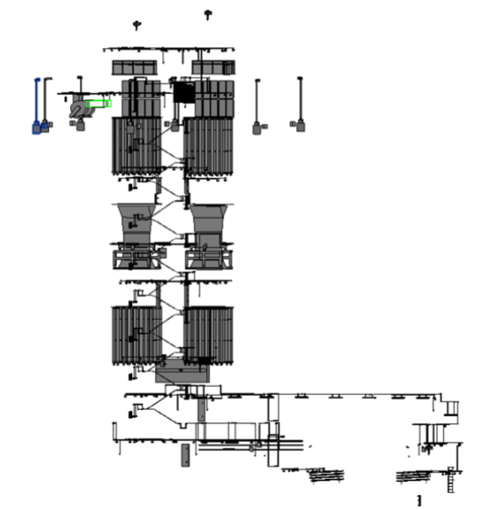
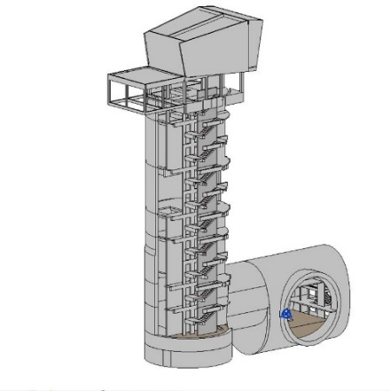
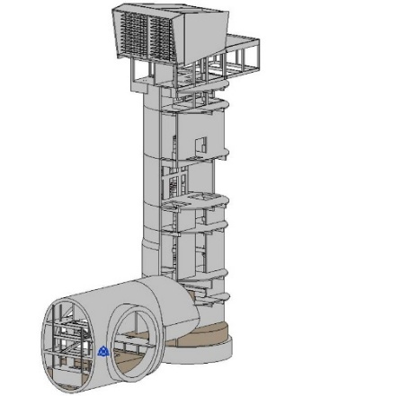
MODELO 3D
CIVIL
SISTEMAS

Slide 19
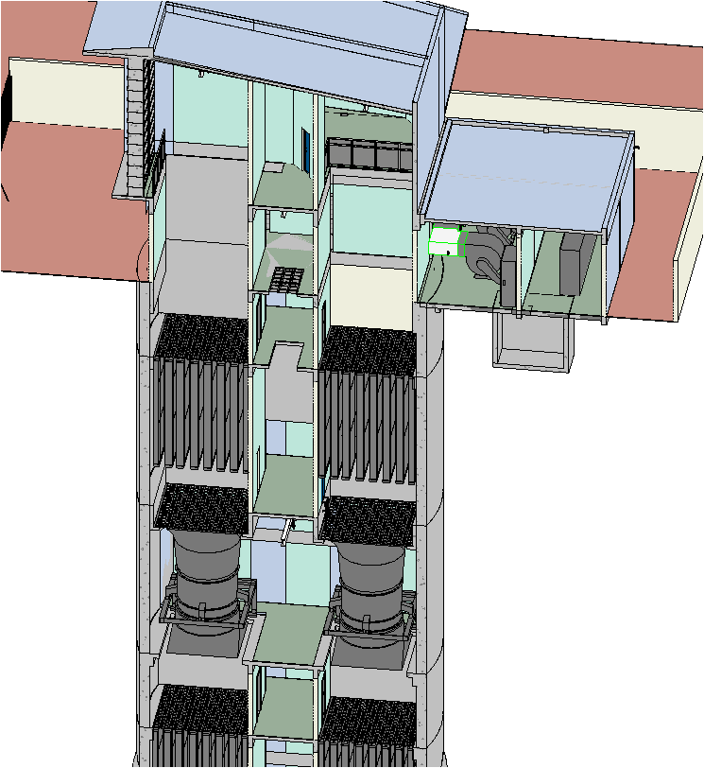
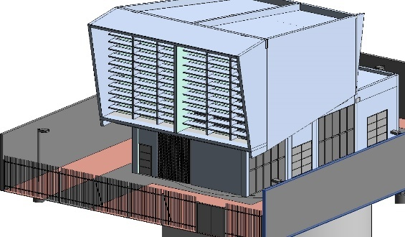
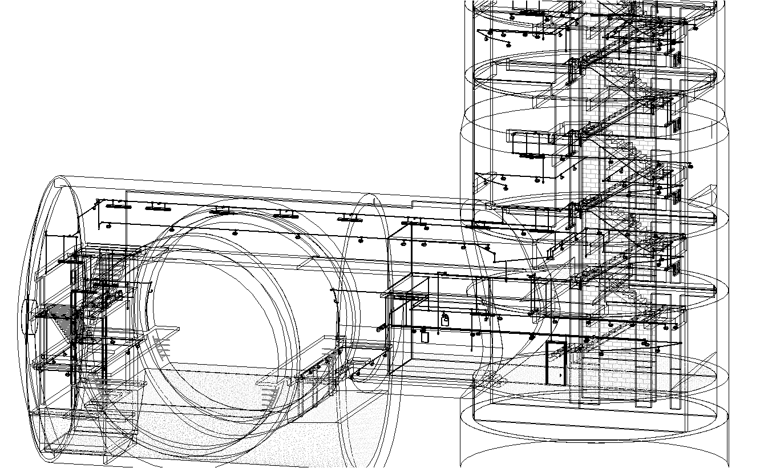
MODELO 3D
EH 62
Porta
EH 73
Porta (aço).
Atenuador de
ruídos
Ventilador
centrífugo
EA 09
elementos vazados
EB 15
Verniz
Grade Modular
de piso
EE 326
Gradil de aço
Ventilador Axial
Luminária Tipo B
modelo 1.1
Luminária 2 lâmpadas
Eletroduto de PVC rígido

Slide 20
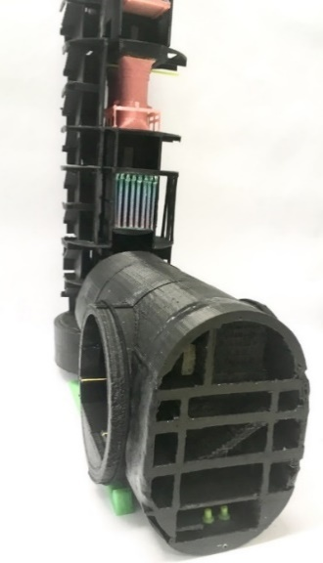
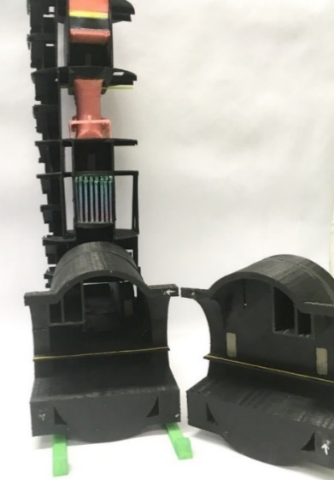
IMPRESSÃO 3D DA VSE
Poço sem o revestimento de contenção do solo
Túnel de conexão com o revestimento de contenção do solo
Canal de circulação de pessoas
Escada de saída
de emergência
Bombas de recalque

Slide 21
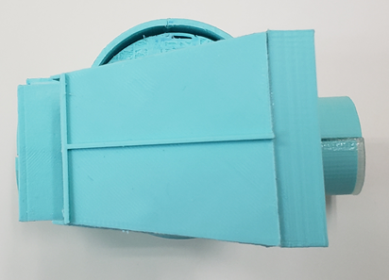
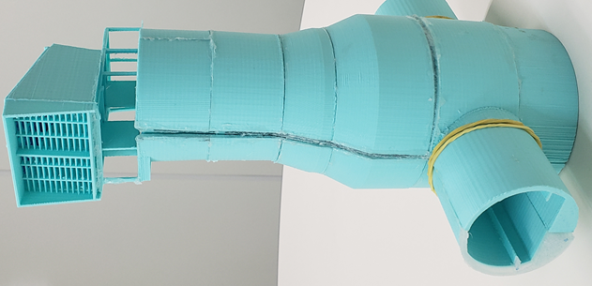
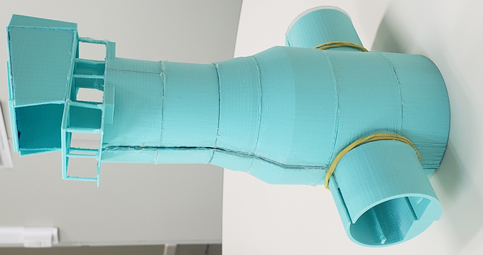
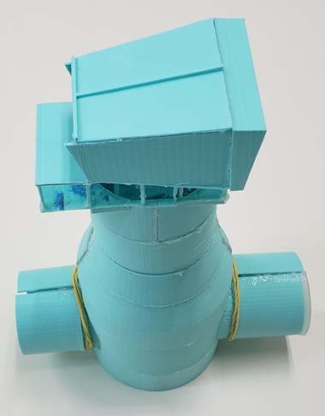
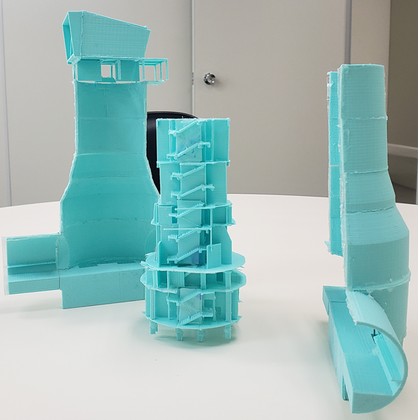
IMPRESSÃO 3D DA VSE
IMPRESSÃO 3D - GARRAFA

Slide 22
OBRIGADO

